Slide 1

Bucles y Arreglos

Slide 2
Bucles

Slide 3
¿Qué es un bucle?
Un bucle, o ciclo de repetición, es una estructura de control que me permite ejecutar cierto código mientras se cumpla una condición.
A diferencia del condicional, una vez ejecutado el código, si la condición se sigue cumpliendo el código se vuelve a ejecutar.
Existen varios tipos de bucles que podemos implementar pero, de alguna manera, son todos intercambiables entre sí.

Slide 4
Ciclo while

Slide 5
Sintaxis
while(condición){
//código a ejecutar
}

Slide 6
Diagrama de flujo
Inicio
Si la condición es verdadera, se ejecuta cierto código luego el programa vuelve al principio del bucle.
Condición del bucle:
evalúa si la condición es verdadera o falsa
Verdadera
Condición
Falsa
Si la condición es falsa, el programa continúa con su flujo normal.
Fin

Slide 7
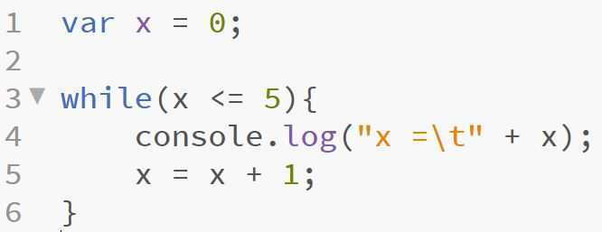
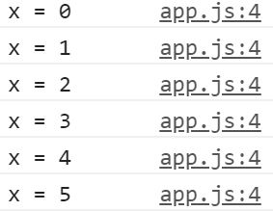
Ejemplo

Slide 8
Recorrido
true
false
consola: “x = 0”
x == 1
consola: “x = 1”
x == 2
consola: “x = 2”
x == 3
consola: “x = 3”
x == 4
consola: “x = 4”
x == 5
consola: “x = 5”
x == 6

Slide 9
Ciclo for

Slide 10
Sintaxis
for(condición inicial ; condición de prueba ; condición de iteración){
//código a ejecutar
}

Slide 11
Diagrama de flujo
Inicio
Se define una condición inicial para nuestra variable iterativa
CONDICIÓN INICIAL
ITERACIÓN
Condición
Verdadera
Si la condición es verdadera:
se ejecuta el código,
se ejecuta la iteración
y se vuelve a probar la condición
Falsa
Si la condición es falsa, el programa continúa con su flujo normal.
Fin

Slide 12
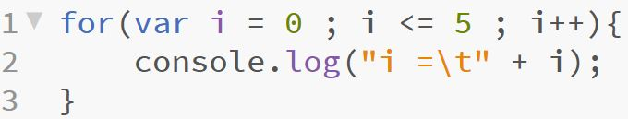
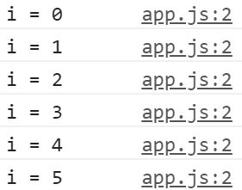
Ejemplo

Slide 13
Recorrido
Versión corta

Slide 14
Ejercicios

Slide 15
Mostrar todos los resultados por consola.
Hacer un programa que muestre una cuenta regresiva desde un valor ingresado por el usuario.
Hacer un programa que le pida dos números al usuario y los multiplique por el método de la suma.
Ejemplo: 4x3 = 4 + 4 + 4
Hacer un programa que le pida un número N al usuario y muestre los primeros N números pares.
Ejemplo: si el usuario ingresa 4, el programa mostrará: 2,4,6,8
Complicación: mostrar los números en un único mensaje.
Hacer un programa que le pida al usuario un número con una cantidad indefinida de dígitos e invertirlo.
Hacer un programa que sólo permita ingresar números pares y los muestre. Si el número ingresado es impar, mostrar un mensaje de error y pedir otro número.

Slide 16
6. Hacer un programa que le pida al usuario un número entero y lo muestre. El programa no deberá permitir que el usuario ingrese números con decimales ni letras.
considerar para ello que cuando las funciones parseInt y parseFloat devuelven NaN, la condición es falsa y cuando devuelven un número, la condición es verdadera.
Esto no es válido para el 0, por lo que no deberán considerarlo en el programa.

Slide 17
Arreglos

Slide 18
¿Qué son?
Un arreglo (o array) es un conjunto de variables que se almacena bajo un mismo nombre.
Los distintos datos dentro de un arreglo se almacenan bajo un índice arrancando por la posición 0.

Slide 19
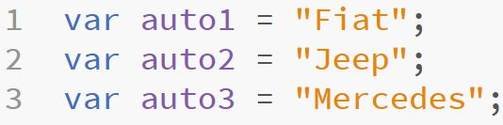
Declaración
var nombreDelArreglo = [dato1, dato2, dato3, ...];
NOTA:
podemos declarar un arreglo vacío dejando en blanco los corchetes. var arreglo = [];

Slide 20
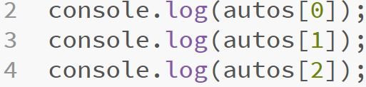
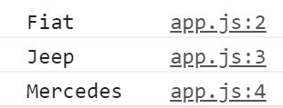
Ejemplo de uso
autos:
“Fiat”
“Jeep”
“Mercedes”
0
1
2
Poniendo entre corchetes el índice del arreglo que queremos usar, podemos acceder al dato como si fuera una variable cualquiera.

Slide 21
Los arreglos son objetos!
Los arreglos son en esencia un objeto, cuyo nombre de propiedad es el índice y el valor de la propiedad es el dato.
Por lo tanto, todo arreglo tiene ciertos métodos predefinidos en sí mismo y ciertas propiedades de las que podemos sacar ventaja.

Slide 22
Métodos y propiedades de arreglos
Propiedad length:
Todo arreglo tiene una propiedad que indica cuántos elementos hay en dicho arreglo.
El valor de esta propiedad es un número entero positivo o 0.
Método push( algunValor ):
Nos permite agregar un valor extra al final del arreglo.
Dentro de los paréntesis se indica el valor que queremos ingresar en el arreglo.
Devuelve la nueva longitud del arreglo.
Método pop():
Análogo al push(), el pop() saca el último valor del arreglo
No recibe parámetros
Devuelve el dato que eliminó del arreglo.

Slide 23
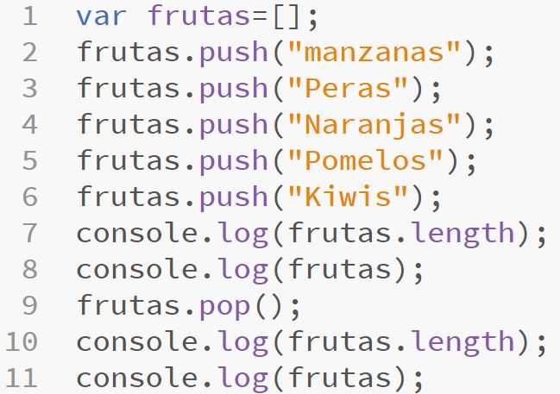
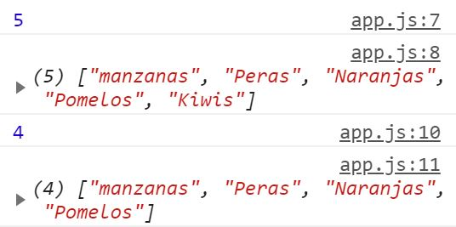
Ejemplo

Slide 24
Ejercicios

Slide 25
Mostrar todos los resultados por consola.
Crear un arreglo de números y mostrar su longitud, luego agregarle datos y volver a mostrar su longitud. Finalmente, eliminar los últimos 3 valores del arreglo y mostrarlo.
Cargar un arreglo de “marcas” con datos ingresados por el usuario.
Cargar un arreglo con los números del 1 al 1000.
Pedirle al usuario una cantidad y eliminar esa cantidad de números del arreglo anterior.
Considerando un eje de coordenadas cartesiano de dos dimensiones (x,y) pedirle al usuario dos puntos del plano e indicar cual se encuentra más cercano al (0,0) y luego indicar la distancia entre dichos puntos.
Cada punto del plano es un arreglo de dos elementos.
Utilizando el arreglo del ejercicio 3, pedirle al usuario un número entero y buscarlo dentro del arreglo. Si se encuentra el número, indicar en qué posición está; en caso contrario mostrar un mensaje indicando que el número no está en el arreglo.

Slide 26
Mostrar todos los resultados por consola.
Utilizando un ciclo for, recorrer un arreglo de los ejercicios anteriores (elegir uno) de principio a fin mostrando de manera independiente todos los valores que se encuentran en el.
Pedir números positivos al usuario, cargar un arreglo con todos los números pares que haya ingresado. Luego, recorrer el arreglo e indicar cuál fue el mayor número guardado. La carga de números finaliza cuando el usuario ingrese el 0.
Pedir números al usuario y almacenar en un arreglo los primeros 10 números pares ingresados, mostrarlo. Luego, eliminar los primeros 3 números del arreglo.
Dato: no podemos eliminar un valor del principio, pero si podemos reemplazarlo por otro y luego eliminar el último valor del arreglo.
Condición: el arreglo debe mantener el orden original.
Utilizando el arreglo anterior, pedirle un número al usuario
Si el número está en el arreglo, eliminarlo.
Si el número NO está en el arreglo, indicarlo.

Slide 27
FIN

